Slide 1
MĨ THUẬT LỚP 3
Trường:………………………………………………………………
Giáo viên:…………………………………………………………..
Lớp:……………………………………………………………………

Slide 3
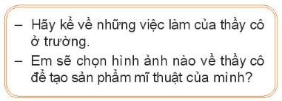
Định hướng nội dung:

Slide 4
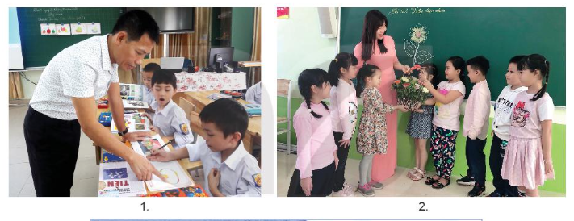
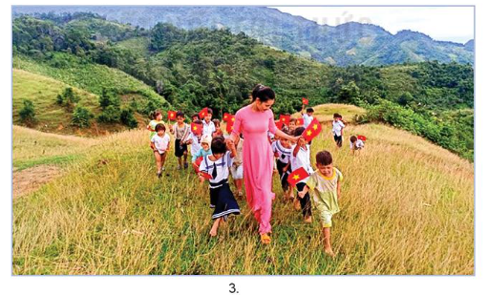

Slide 5
Quan sát và cho biết các yếu tố: màu cơ bản, màu thứ cấp, màu đậm, màu nhạt trong từng sản phẩm sau:

Slide 7
Phần tham khảo

Slide 8
Phần tham khảo

Slide 10
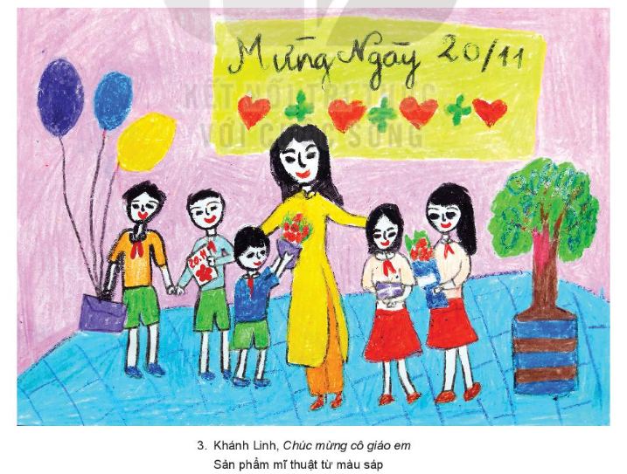

Slide 11
